Slide 1
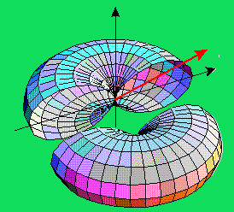
ELEKTROMAGNETIKA TERAPAN
PENDAHULUAN
DWI ANDI NURMANTRIS
UNANG SUNARYA
HASANAH PUTRI
ATIK NOVIANTI

Slide 2
PENGENALAN MATAKULIAH
KODE MATAKULIAH : DTG2H2
MATAKULIAH : ELEKTROMAGNETIKA TERAPAN
MATAKULIAH PRASYARAT : MATEMATIKA TEKNIK, RANGKAIAN LISTRIK, FISIKA TERAPAN
TUJUAN PERKULIAHAN :
MAHASISWA MEMAHAMI KONSEP MEDAN DAN HUKUM-HUKUM YANG BERKENAAN DENGAN KONSEP MEDAN
MAHASISWA MAMPU MELAKUKAN PERHITUNGAN DAN PERANCANGAN SECARA MATEMATIS ATAU GRAFIS (SMITH CHART) DALAM HAL PENYEPADAN IMPEDANSI DAN SALURAN TRANSMISI
MAHASISWA MAMPU MEMAHAMI KONSEP-KONSEP PROPAGASI GELOMBANG DATAR, BUMBUNG GELOMBANG DAN APLIKASI MAXWELL

Slide 3
SILABUS
No | Pokok Bahasan | Sub Pokok Bahasan
1 | Pendahuluan | Pengenalan Matakuliah Silabus (Materi) dan Referensi Aturan Penilaian: Kuis, Ujian, Tugas dll Aturan Perkuliahan : Kontrak Belajar
2 | Persamaan Maxwell untuk Medan Dinamis | Konsep dan Arti Fisis tentang Empat Persamaan Maxwell Penerapan Konsep Empat Persamaan Maxwell
3 | Propagasi Gelombang Datar | Penurunan Pers. Helmholtz dari Persamaan Maxwell Perambatan Gelombang pada Berbagai Medium (Dielektrik Merugi) Perambatan Gelombang pada Dielektrik Sempurna, Vakum, Konduktor : Efek Kulit) dengan Parameter Primer dan Parameter Sekundernya Vektor Poynting dan Analisis Daya Polarisasi Gelombang Pantulan Gelombang Sudut Datang Nol Konservasi Daya dalam Pantulan Standing Wave Ratio,Impedansi Input, dan Matching Gelombang Radome (med1|med2|med3 -med1|med2|med3) Perambatan GEM pada Arah Sembarang Pantulan Sudut-Datang Tak-Nol dan Nol : Gelombang Berdiri

Slide 4
SILABUS
No | Pokok Bahasan | Sub Pokok Bahasan
4 | Saluran Transmisi | Model dan Persamaan Saluran Transmisi Macam-macam Saluran Transmisi dengan Parameter Primer dan Sekundernya, Saluran Distortionless dan Lossless Kasus 1 : Saluran Tak-merugi Beban Sesuai (V, I, P) Kasus 2 : Saluran Tak-merugi Beban Tak-Sesuai (V, I, P) Impedansi Input dan VSWR Kasus 3 : Saluran-Saluran Istimewa (λ/2, λ/4, ZL = 0, ZL = ~) Kasus 4 : Persoalan Saluran Merugi Penyesuaian Impedansi dengan Transformator ¼ Panjang Gelombang Konsep Lebar-Pita Frekuensi untuk Sistem Saluran Transmisi Penyesuaian Impedansi dengan Stub-Tunggal Smith-Chart: Pembuatan dan Penggunaan Penyesuaian Impedansi dengan Stub Ganda dengan Smith Chart
5 | Bumbung Gelombang Persegi | Analisis Medan Elektromagnetik dalam BGP Gelombang Mode TMmn, Parameter Primer dan Sekunder Gelombang Mode TEmn, Parameter Primer dan Sekunder Tinjauan Daya dan Rugi-rugi Rongga Resonator
6 | Bumbung Gelombang Sirkular | Analisis Medan Elektromagnetik dalam BGS Gelombang Mode TMnl dan TEnl , Parameter Primer dan Sekunder Pengenalan Serat Optik
7 | Radiasi Gelombang | Analisis Medan Radiasi Filamen Pendek, Diagram Arah Aproksimasi untuk Medan Jauh, Daya Pancar, Tahanan Pancar Dipole ½ λ dan Monopole

Slide 5
REFERENSI
WILLIAM H. HAYT, JR. JOHN A. BUCK, ENGINEERING ELECTROMAGNETICS 6TH EDITION, MCGRAW-HILL COMPANIES, 2001.
MAGDY F. ISKANDER, ELECTROMAGNETIC FIELDS AND WAVES, PRENTICE HALL INTERNATIONAL, 1992
STUART M. WENTWORTH, FUNDAMENTALS OF ELECTROMAGNETICS WITH ENGINEERING APPLICATIONS, JOHN WILEY & SONS, INC., 2005.

Slide 6
KOMPONEN PENILAIAN
UTS : 40%
UAS : 40%
TUGAS : 20%
Kuis
PR

Slide 7
ATURAN PERKULIAHAN
UNTUK MENGIKUTI UTS DAN UAS, SYARAT KEHADIRAN MINIMAL 75%
MENGGUNAKAN ATRIBUT SESUAI ATURAN INSTITUSI
DILARANG TERLAMBAT
telat lebih dari 30 menit = tutup pintu dari luar
DILARANG MENYONTEK
ketahuan berbuat curang = E

Slide 8
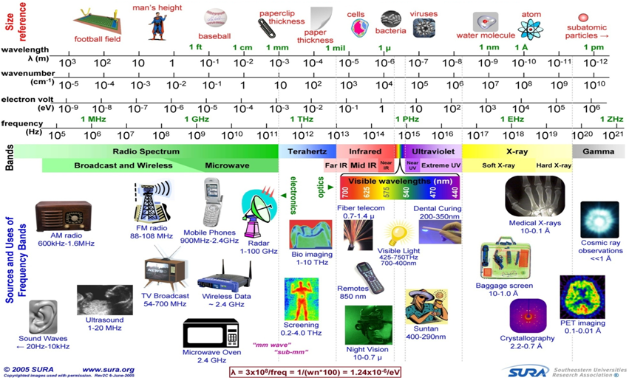
SPEKTRUM ELEKTROMAGNETIKA
http://www.sura.org/commercialization/terahertz.html

Slide 9
TERIMAKASIH

